Slide 1
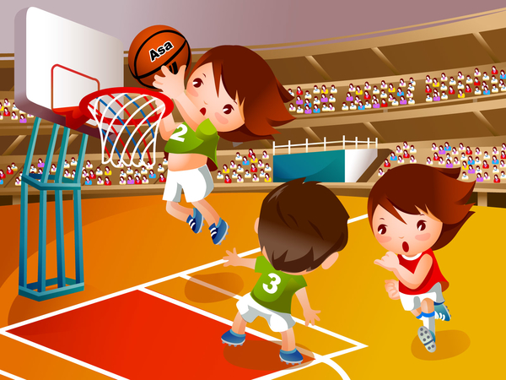
Баскетбол
Баскетбол — это игра без остановок, это стук мяча, это скрип кроссовок, это мощь и скорость.

Slide 2
Цель: обучение детей элементам спортивной игры баскетбол в доступной форме.
Задачи: Укрепление здоровья детей; Умение самостоятельно работать с мячом в игровых упражнениях; Развитие двигательных навыков и умений в процессе обучения детей элементам спортивной игры баскетбол; Развитие психических процессов: восприятия, внимания, памяти, мышления.

Slide 3
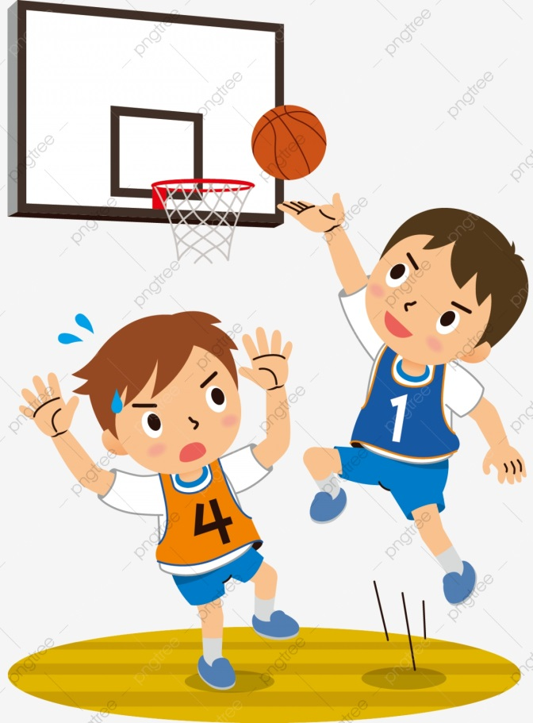
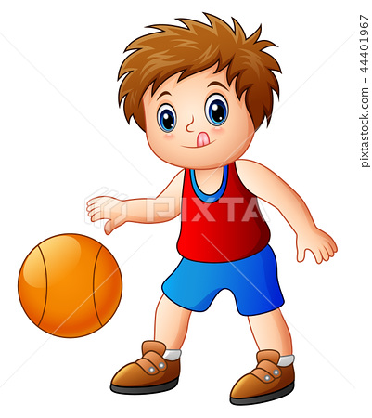
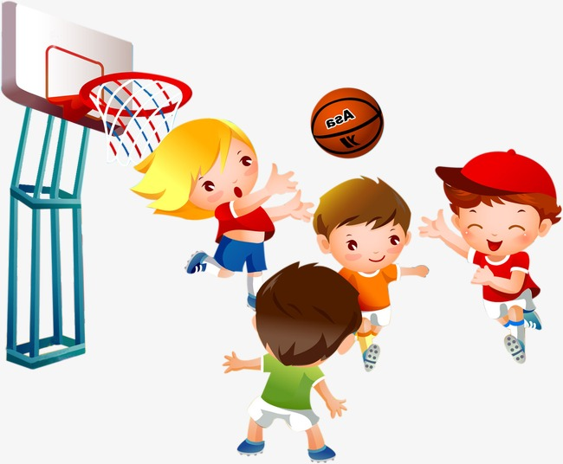
Техника игры в баскетбол
Бросок мяча
Ведение мяча
Передача мяча

Slide 4
УПРАЖНЕНИЯ, ПОДГОТАВЛИВАЮЩИЕ К БРОСКУ МЯЧА В КОРЗИНУ
Перебрасывание мяча через сетку натянутую выше головы ребенка (произвольным способом).
Метание мяча в обруч, расположенный на полу, с расстояния 2-2,5 метра, снизу, сверху и из-за головы.
Удары мячом об пол и броски его в баскетбольный щит.
Бросок мяча в корзину, бросок мяча в корзину стоящую на полу, удобным для детей способом.
Бросок мяча в корзину после ведения с фиксацией остановки.

Slide 5
ПРИМЕРНЫЕ УПРАЖНЕНИЯ, ПОДГОТАВЛИВАЮЩИЕ К ОБУЧЕНИЮ ТЕХНИКИ ПЕРЕДАЧИ – ЛОВЛИ МЯЧА
Бросание мяча вверх и ловля его одной или двумя руками.
Бросание мяча вниз перед собой и ловля его одной и двумя руками.
Перебрасывание мяча партнеру удобным для детей способом, одной и двумя руками.
Бросание мяча вверх с ударом вниз об пол и ловля его двумя руками.
Бросание мяча вверх перед собой с хлопком и ловля его.
Удары мячом об пол с хлопком в ладоши, поворотом кругом и ловля его.
Ходьба с подбрасыванием мяча и ловлей его двумя руками.
Передача мяча двумя руками от груди в стенку и ловля
его.
Передача мяча в шеренге и по кругу.
Передача мяча двумя и одной рукой друг другу в паре.

Slide 6
УПРАЖНЕНИЯ, ПОДГОТАВЛИВАЮЩИЕ К ВЕДЕНИЮ МЯЧА
Удары мячом об пол одной рукой и ловля его двумя руками стоя и при ходьбе.
Удары мяча об пол правой рукой и ловля левой рукой, и наоборот.
Отбивание мяча на месте правой и левой рукой.
Ведение мяча на месте правой и левой рукой с последующей передачей мяча двумя руками произвольным способом.
Чередование подбрасывания мяча с ударами об пол.
Ведение мяча, остановка шагом и передача мяча.
Ведение мяча вокруг себя.
Ведение мяча с изменением скорости и направления передвижения.

Slide 7
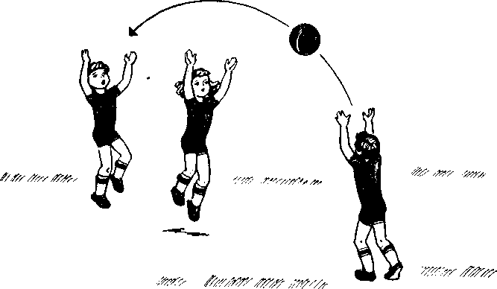
ПОДВИЖНЫЕ ИГРЫ С МЯЧОМ
Поймай мяч. Дети делятся по трое. Двое из них располагаются друг против друга на расстоянии 3-4 м и перебрасывают мяч между собой. Третий становится между ними и старается поймать мяч или хотя бы коснуться его рукой.
Если это удается, он
меняется местами
с тем, кто бросил мяч

Slide 8
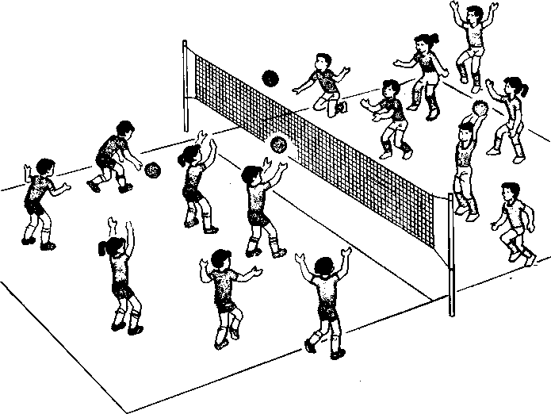
ПОДВИЖНЫЕ ИГРЫ С МЯЧОМ
У кого меньше мячей. Дети образуют две равные команды. Каждая из них берет по нескольку мячей и располагается на своей половине площадки (площадка разделена сеткой, подвешенной на уровне см). Дети обеих команд после сигнала воспитателя стараются перебросить свои мячи на площадку противника.
Выигрывает команда,
на площадке которой
после второго свистка
находится меньше мячей

Slide 9
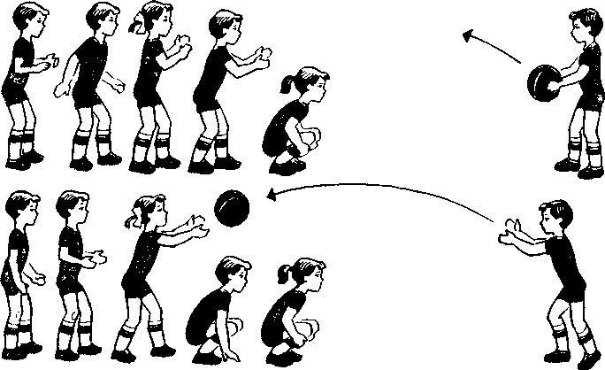
ПОДВИЖНЫЕ ИГРЫ С МЯЧОМ
Передал садись. Дети образуют несколько команд, каждая команда выбирает капитана. Команды становятся в колонны за линией старта. Капитан каждой команды с мячом в руках становится
напротив своей
команды на
расстоянии 23 м
от нее.

Slide 10
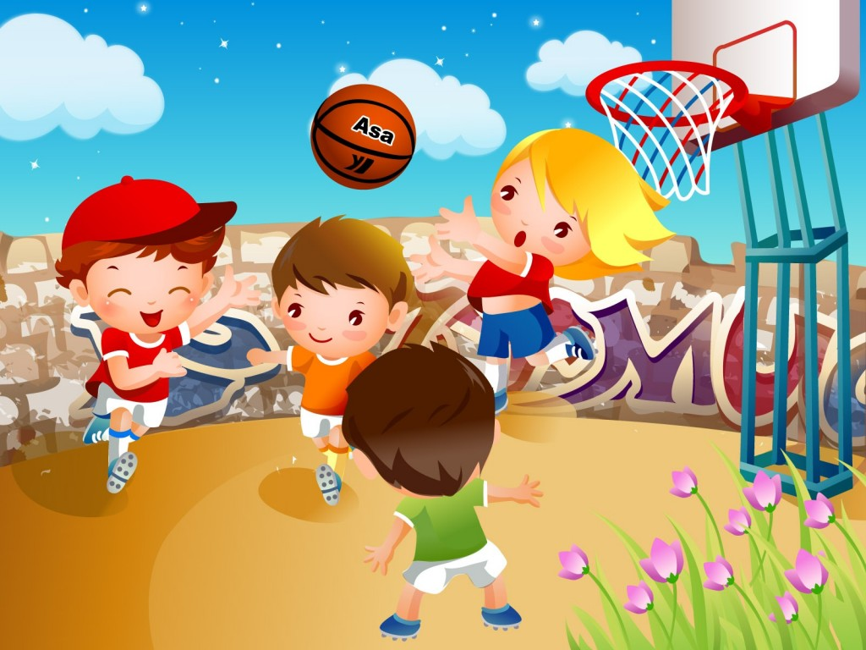
Спасибо за внимание

